Slide 1
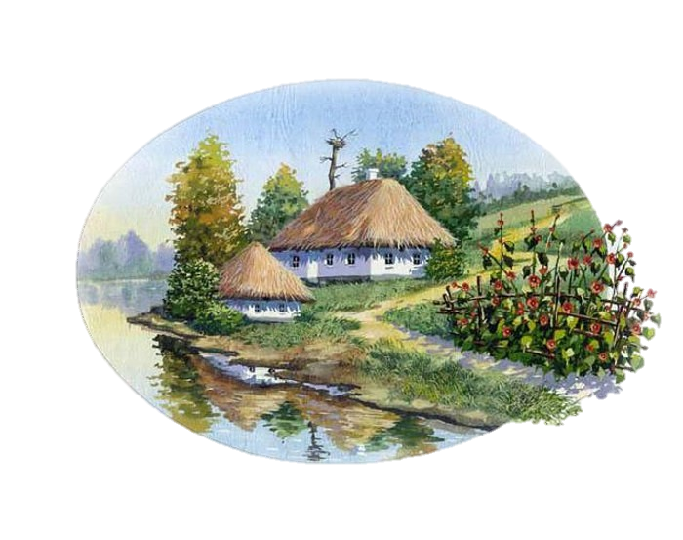
Із оберегів українського народу
ти душу України пізнавай

Slide 2
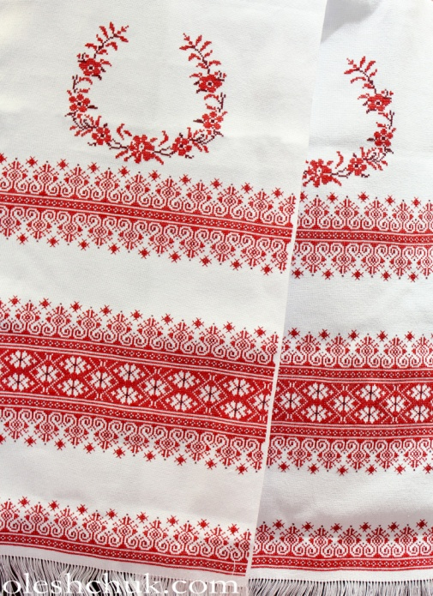
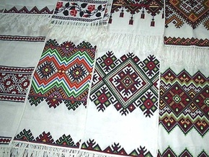
Хата без рушників, казали в народі,
що родина без дітей.
Рушник з давніх-давен символізував
не тільки естетичні смаки,
він був своєрідною візиткою,
а якщо точніше — обличчям оселі,
відтак і господині.

Slide 3
Рушником ушановували появу немовлят в родині, одруження дітей, зустрічали рідних і гостей, проводжали людину в останню путь, виряджали в далеку дорогу
батька, сина, чоловіка.

Slide 4
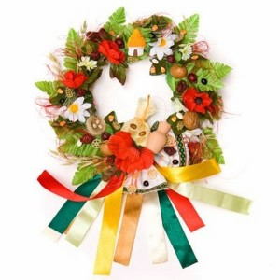
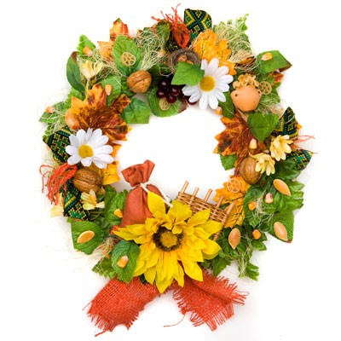
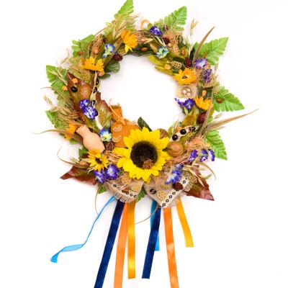
Український віночок –
краса й оберіг

Slide 5
В Україні вінки мали сонячну
символіку. Дівчина у вінку асоціювалася з сонцем.
Вінок – це символ слави, перемоги, щастя, успіху, могутності, миру, влади, молодості, дівоцтва.
У вінку має бути 12 квіток:
деревій, безсмертник, любисток, волошка, ромашка, цвіт вишні або яблуні, ружа, мальва, чорнобривці, півонія, калина, барвінок.

Slide 6
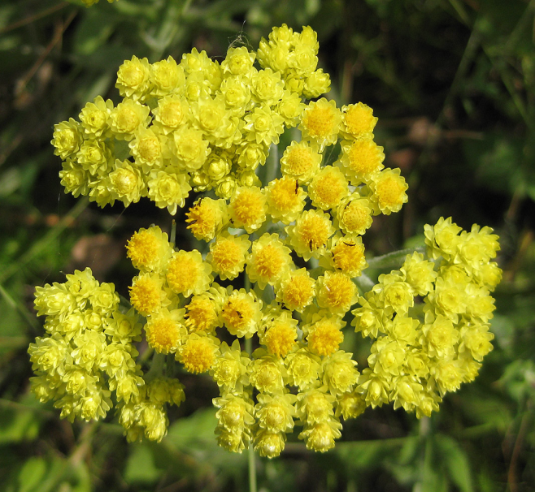
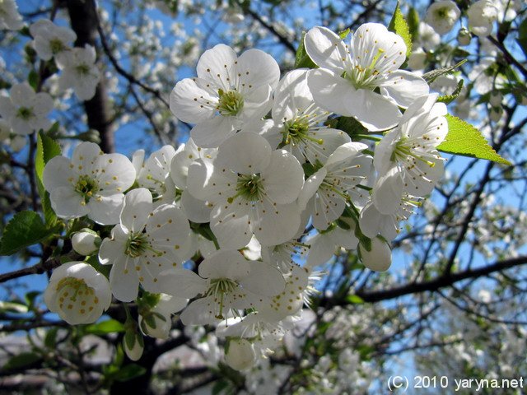
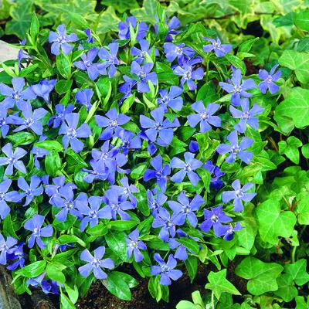
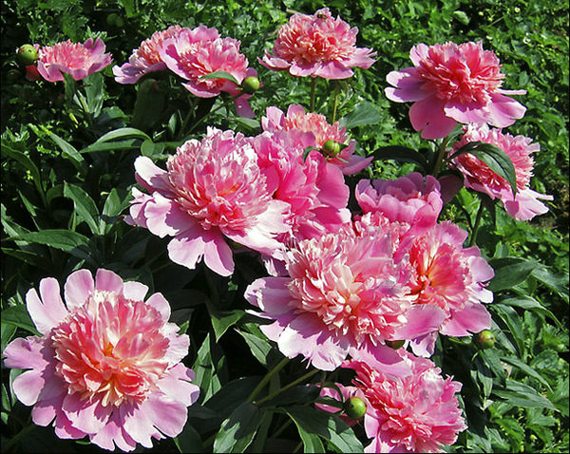
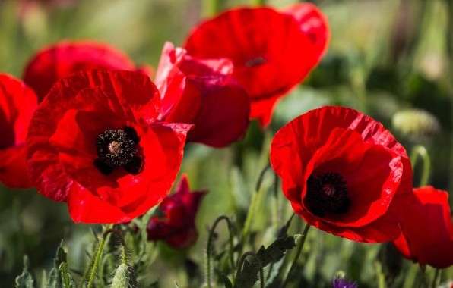

Slide 7
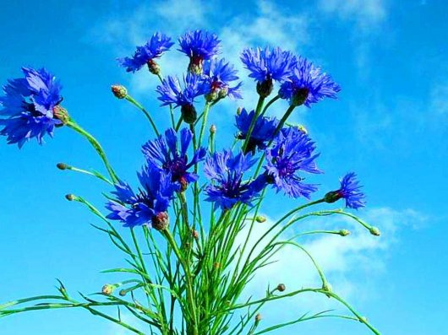
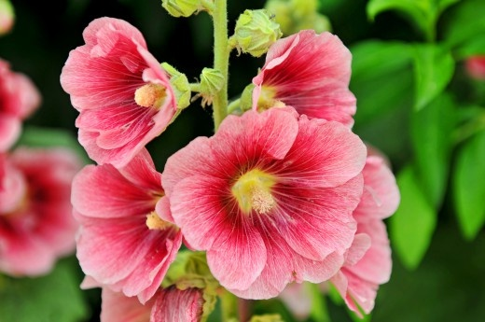
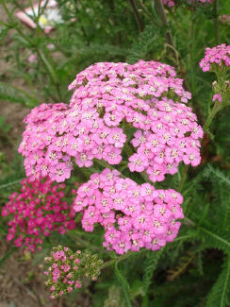
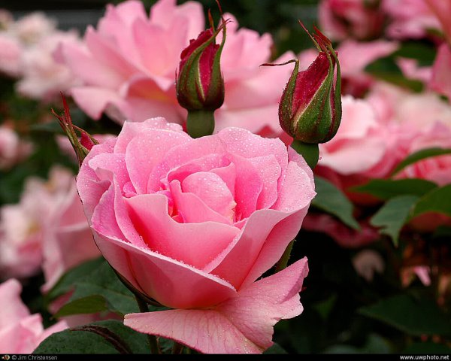
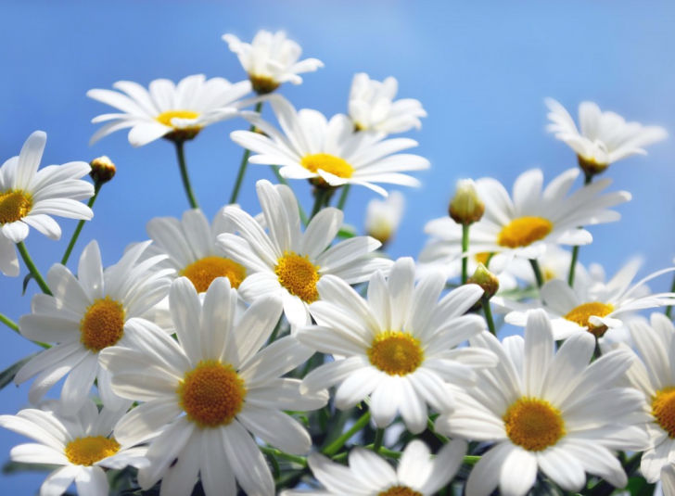
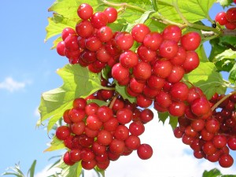
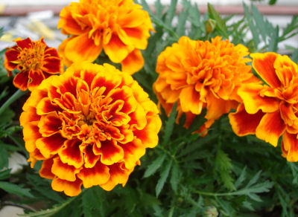

Slide 8
Деревій – символ нескореності, безсмертник – безсмертя
людської душі,
цвіт вишні і яблуні –
материнської любові,
мак – незалежності,
барвінок – життя,
калина – краси та дівочої вроди,
чорнобривці – простоти і вічності,
ромашка – здоров’я і добробуту,
мальва, ружа, волошка, півонія – багатства і краси рідної землі.

Slide 9
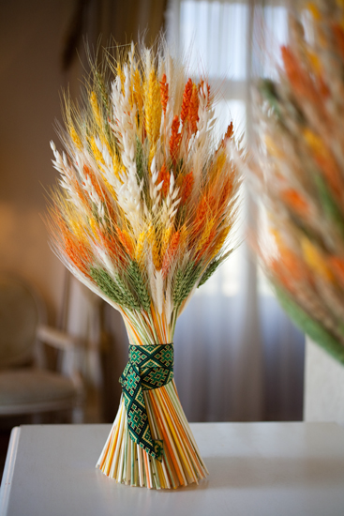
Дідух – вигадливої форми сніп, що ставлять здебільшого на покуті у Різдвяні свята, під час освячення дитини
і в дні весілля. Він є уособленням вічності Роду, оскільки вважається, що душі предків постійно підтримують зв’язок з родиною, допомагають у господарській діяльності, сприяють родючості нив, стежать щоб у родині був лад і спокій.

Slide 10
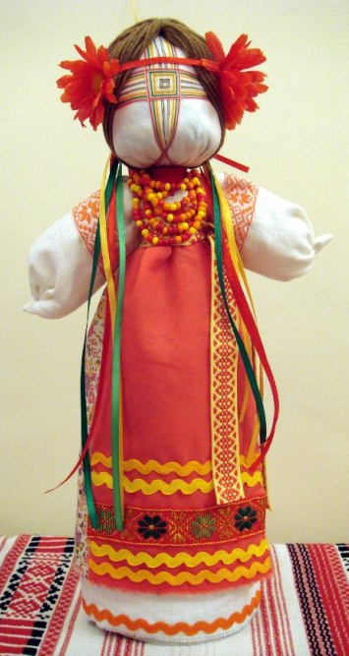
Лялька-мотанка – українська народна лялька, символ жіночої мудрості, родинний оберіг. Усі елементи одягу мотанки є символічними: спідниця уособлює землю; сорочка – три часи: минулий, теперішній і майбутній; головний убір – очіпок, стрічка чи хустка – зв’язок із небом...

Slide 11
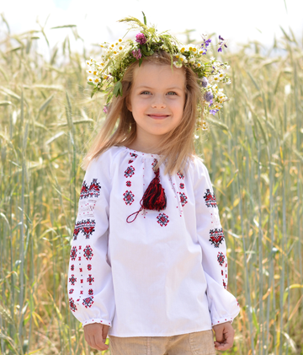
Вишиванка - символ здоров'я, краси, щасливої долі, родової пам'яті, любові, святості, оберіг. Народ ставився до вишиванок як до святині. Вони ревно зберігалися й передавалися з покоління в покоління, з роду в рід. За традицією, матері вишивали сорочки та рушники своїм дітям, дівчата, готуючи придане, вишивали своїм нареченим сорочки на знак вірності й кохання. Вишивка на грудях захищає душу людини від лихого.

Slide 12
Українська пісня...
Вона є однією із святинь нашого народу,
його найціннішим духовним скарбом,
гордістю і красою,
геніальною поетичною біографією.
Наша дума, наша пісня
Не вмре, не загине.
От де, люди, наша слава,
Слава України.
Пісня

Slide 13
Пісня супроводжує українця від
колиски до могили.
Нема такого людського почуття,
яке б не озвалося
в українській пісні
чи ніжністю струни,
чи рокотанням грому.
Український народ створив
так багато пісень,
що, якби кожного дня вивчати
одну нову пісню,
на вивчення усіх не вистачило б людського життя.

Slide 14
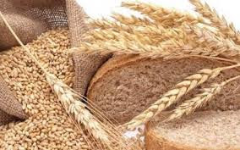
Серед домашніх оберегів найпочесніше місце посідає хліб. Наша паляниця має круглу форму - символ життєдайного Сонця.
Хліб ушановують як святиню, в народі про нього так і кажуть: «святий хліб». Великим гріхом вважається викинути навіть маленький шматочок. Колись вірили, що на тому світі люди, які без пошани ставилися до хліба, збиратимуть усі викинуті під час земного життя крихти.

Slide 15
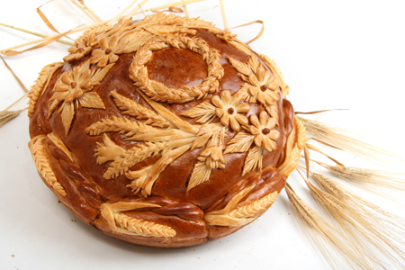
Хліб є символом добробуту. Побажання "хліб та сіль" прикликає до родини багатство.
Хліб відіграє важливу роль у
весільних та поховальних обрядах – «обрядовий хліб».
Без споживання обрядового хліба не обходиться жодне з великих народних свят: Андрія, Різдво, Щедрий вечір, Масниця, Пасха, Зелені свята.
"Хлібні" обряди, що супроводжують оранку, сівбу, зажинки та обжинки, годі й перелічити. Кожен із них супроводжувався обідом, частиною якого були спеціальні страви з борошна.

Slide 16
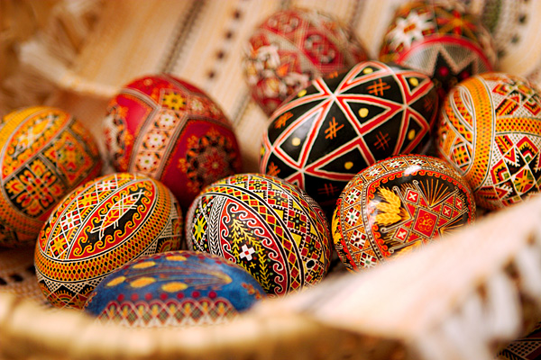
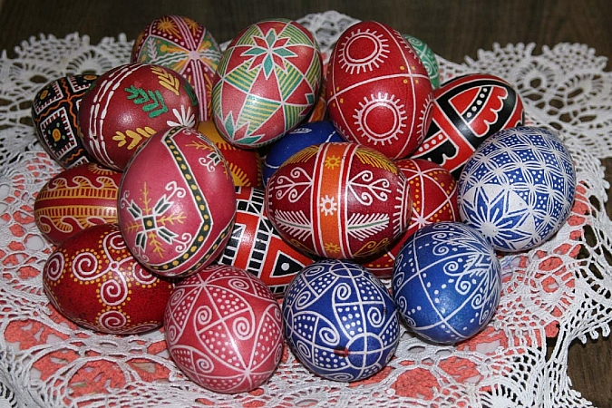
Великдень, Пасха, Христове Воскресіння. Так називають свято, що відображає звершення найзаповітнішої мрії людства – подолання смерті.
Основною ознакою Великодня є писанка, яка в своїй символіці поєднала давнину дохристиянських часів, наше сьогодення і віру у вічність.

Slide 17
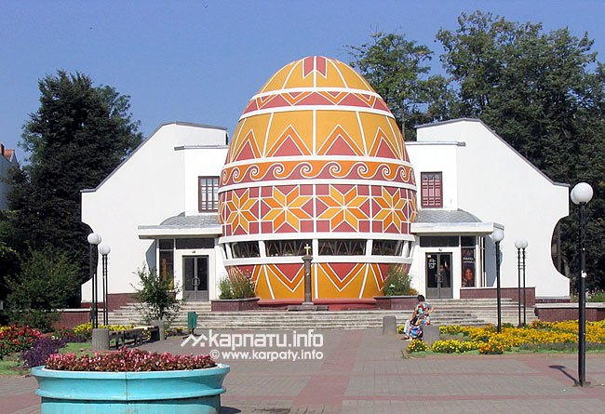
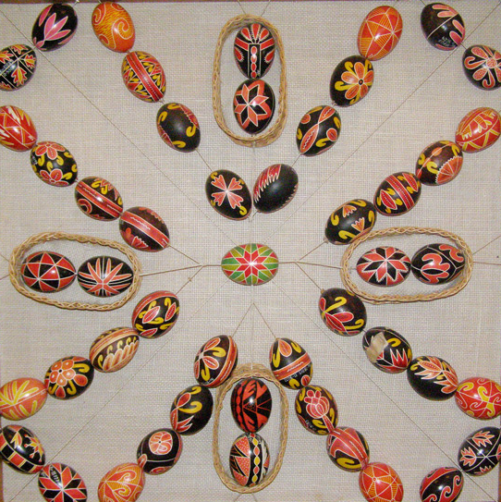
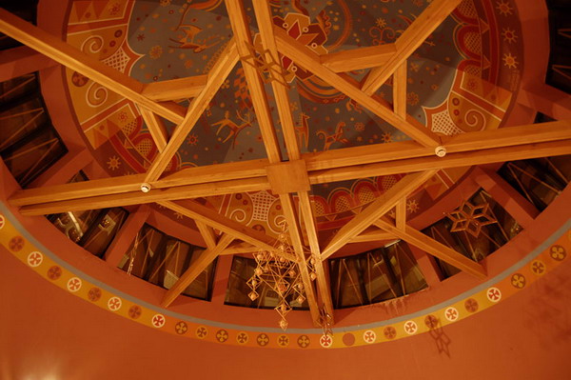
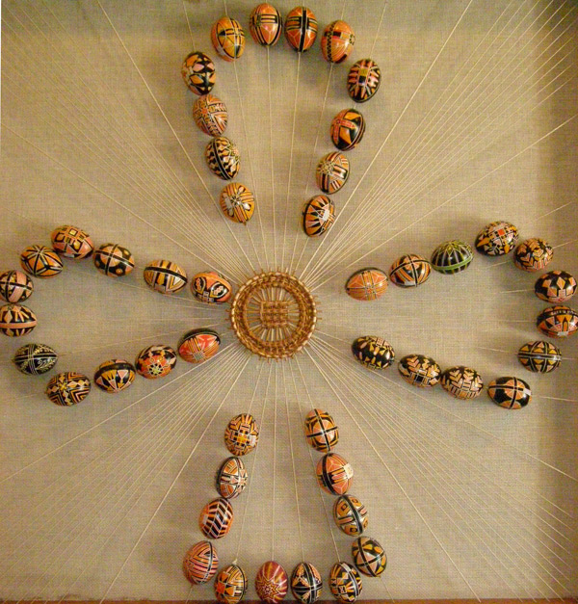

Slide 18
Найулюбленішими тваринними символами України є птахи.
Люди вважали, що навесні душі померлих в образі птахів
повертаються на землю.
А оскільки це душі померлих - то де їм місце? В раю.
І повертаються вони восени в рай.
Очевидно, з цих двох слів утворилося "теплі краї".

Slide 19
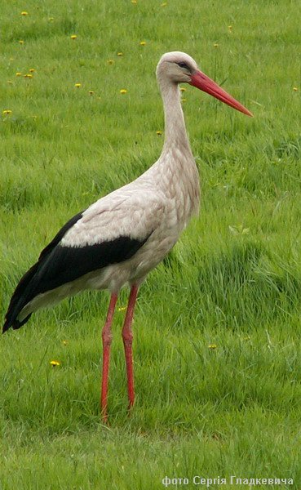
Улюбленим птахом є лелека. Його назвали на честь божества добра і кохання - Леля. Ну, а як відомо - від кохання народжуються діти. От і приносить їх у наші домівки лелека, тобто він є символом народження. Говорили колись, що Лель живе у душі доброї людини, а лелека мостить гніздо на подвірї добрих людей. У християнстві лелека символізує чистоту, благочестя, воскресіння. Вважається також очисником від скверни, охоронцем домашнього вогнища. Лелека- символ любові до батька-матері, котрі благословили тебе на світ, а тому це - й символ сімейного благополуччя, любові до рідної землі.

Slide 20
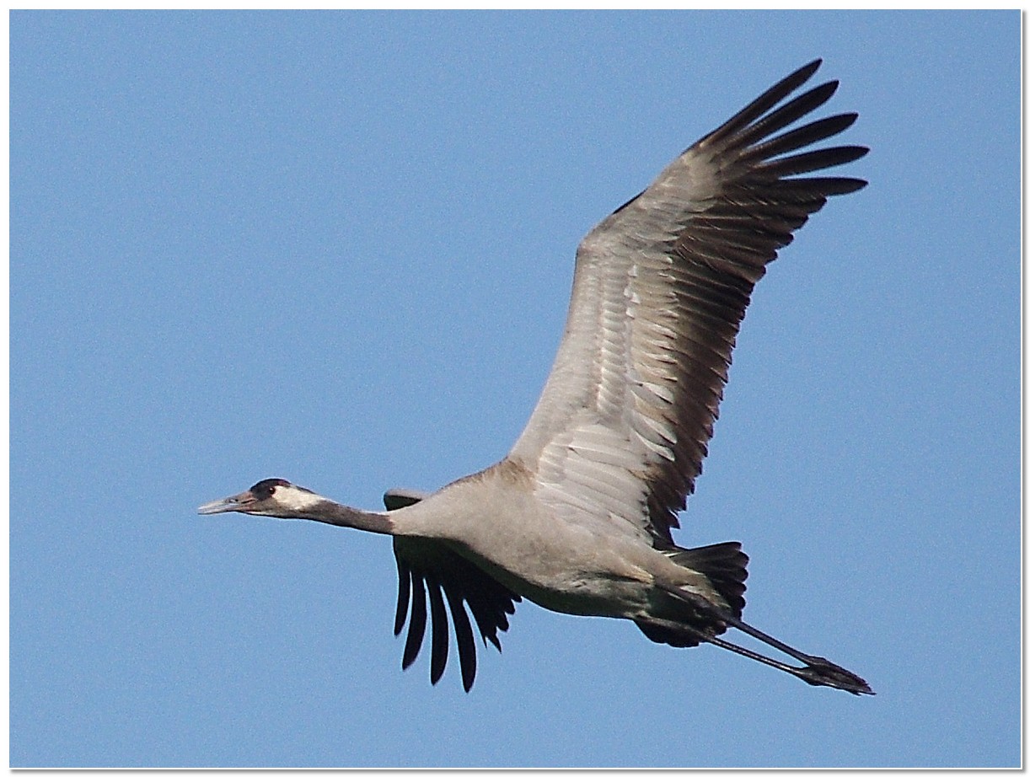
Журавель - названий «Божою птицею» або «птахом Сонця». Журавлині відльоти у вирій особливі. Коли люди бачать весняний журавлиний ключ, то кажуть, що це не журавлі, а «веселики» летять, (бо в слові «журавлі» є щось від жури - журби) та несуть з собою безжурну весну та щасливе літо.

Slide 21
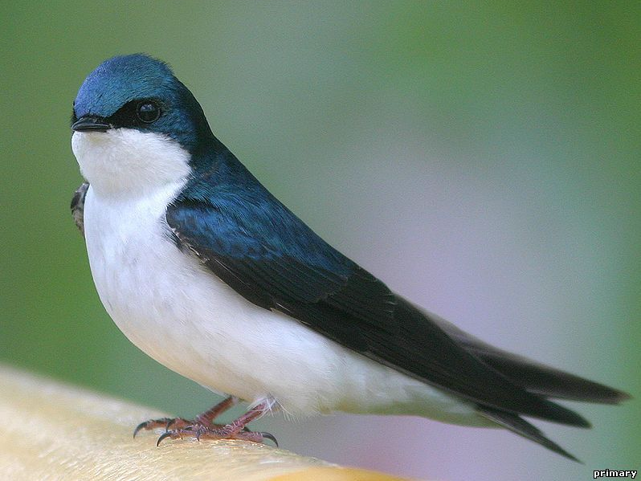
Ластівка - символ весни і відродження, добра і щастя. Вона - Божа пташка, а тому, вбити її - великий гріх; зруйнувати гніздо - накликати на себе велику біду. Благословенний той дім, на якому поселиться ластівчина сімя. Божа благодать на ластівці через те, що в час, коли іудеї розпинали Христа, ластівки крали в них цвяхи. Ластівка є символом матері.

Slide 22
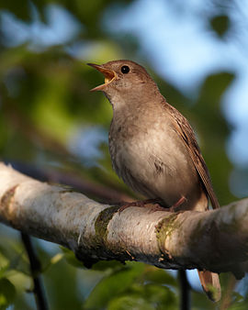
Соловейко - Свята і вільна Божа пташка, співець добра і кохання, символ весни і волі, високого натхнення і неперевершеного таланту. Виконати свою роботу так, як виконує свою соловейко, не здатен жоден інший птах: соловейко –найдосконаліший співочий талант пташиного світу. Навіть люди рівняються на нього, тому і кажуть про талановитого співака:
«Співає, як соловейко!».
Спів соловейка

Slide 23
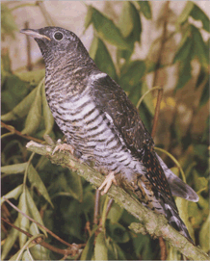
Бог доручив зозулі кувати
довгі роки життя людям. Вона першою вилітає у вирій і останньою звідти повертається, а це означає, що ключі від цього райського острова - у неї, тобто за легендою ключі від Вирію Бог доручив саме зозулі.
І у теплий край вона повинна відлетіти раніше, щоб зустрічати інших птахів.
Тому не встигає пташка висидіти пташенят і підкидає яйця в чужі гніздечка.

Slide 24
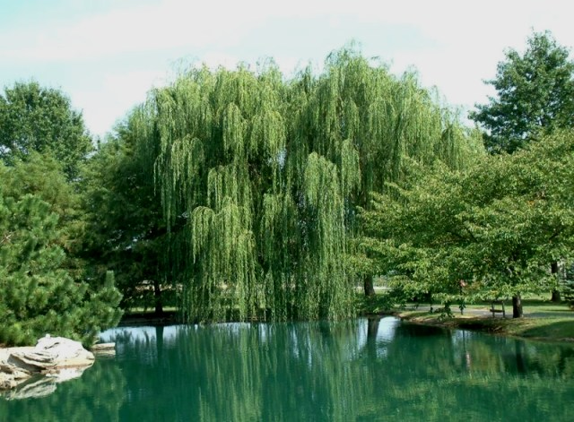
Здавна у нашому народі найбільш
шанованим деревом є верба.
«Без верби і калини – нема України», –
говориться в народній приказці.
Важко уявити нашу землю без верби.
У багатьох творах згадує вербу і Т. Г. Шевченко. Перебуваючи на засланні у пустелі біля Каспійського моря, Шевченко посадив вербову гілку. Він поливав, доглядав її і виросла вона йому на втіху.
Росте верба Шевченкова і досі.

Slide 25
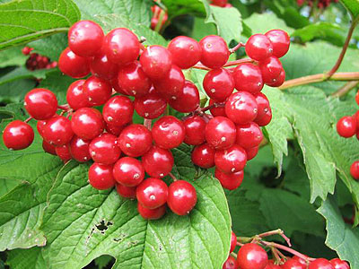
Завжди любили люди цілющу красуню калину, яка є символом дівочої краси, ніжності. Вона росла біля кожної хати. Дівчата вишивали на сорочках калину, її вплітали у віночок.
Калину оспівують у піснях, про неї складено легенди. В одній із них розповідається про те, як вродлива дівчина Калина завела у болото ворогів. Багато з них загинули, але загинула і молода красуня. На місці її загибелі виріс кущ, який на честь дівчини і назвали калиною.

Slide 26
Молитва

